Slide 1
Was ist OOM? Einstieg …
Objektorientierte Modellierung (Q1)

Slide 2
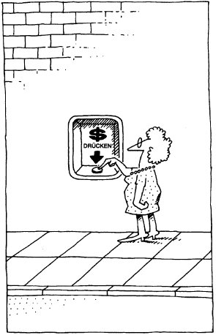
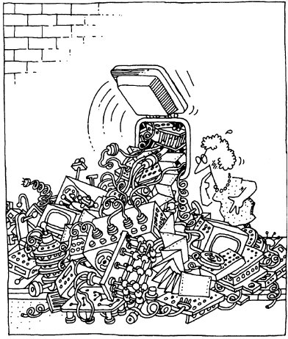
… wozu eigentlich OOM?
Die Aufgabe des Softwareentwickler-Teams ist, (mit Hilfe der OOM)
die Illusion von Einfachheiten zu erzeugen

Slide 3
Kriterien für OOM / OOP
Wartbarkeit
Modulkonzept
Datenkapselung
Geheimnisprinzip (information hiding)
Geschützheit
Wiederverwendbarkeit / Universalität
Einfachheit
präzise Beschreibung (Datenbereich, Schnittstellen)
Notes:
Universalität
Die implementierte Klasse kann in jedes beliebige andere Programm einbezogen und benutzt werden.
präzise Beschreibung
eindeutige und vollständige Spezifikation der Schnittstelle zwischen Softwaremodul und Anwendung (UML + Dokumentation)
ermöglicht arbeitsteiliges Vorgehen bei Projekten
Einfachheit
Die Klasse soll so konzipiert sein, dass die Benutzung durch einen Anwender möglichst einfach wird.
Die gilt auch für die Entwicklung einer Klasse.
Modularität
Zerlegung eines Projektes in unabhängig voneinander arbeitende Teile
ausschließliche Kommunikation über die Schnittstellen / Methoden
Datenkapselung
Die Klasse wird als „black-box“ aufgefasst, d.h.
Der Anwender kennt den Wertebereich und die Operationen (Schnittstelle), das „WAS“.
Der Anwender kennt nicht die interne Implementierung, das „WIE“. – Um das „WIE“ müssen wir uns bei der Implementierung der Klasse kümmern.
Geschütztheit
Der Anwender kann auf die internen Attribute / Methoden der Klasse nicht zugreifen.

Slide 4
Objektorientierte Programmierung
Klassen
Objekte
(Beziehungen zwischen Objekten)
Assoziation
Aggregation
(Komposition)
Vererbung
Polymorphie

Slide 5
Was ist ein Objekt?
Sind wir in der Lage zu entscheiden, wann ein bestimmtes Gerät ein Auto ist?
Eigenschaften
Farbe
kmStand
AktGeschwindigkeit
…
Einsatzmöglichkeiten
Starten
Bremsen
BeschleunigenUm(...)
…

Slide 6
Klasse
Beschreibung von Eigenschaften und Struktur (nahezu) gleicher Objekte.
Auto
Klasse „Auto“
Objekte „Limousine“, „Cabrio“ „Van“ und „Sportwagen“

Slide 7
Objekte einer HTML-Seite
Beispiel:
<html>
<head>
<title>Titel der Seite</title>
</head>
<body>
Text der Seite </body>
</html>

Slide 8
Attribute und Methoden
Jedes Objekt besteht aus Attributen und Methoden!!!
Attribute
Datenbereich eines Objekts
charakterisieren Objekt durch Werte
Wertebelegung ⇨ Zustand des Objekts
NICHT ÖFFENTLICH
Methoden
Operationen zum Manipulieren von Objekten
Prozeduren (Aufträge)
Funktionen (Abfragen)

Slide 9
Beispiel: Rechteck
Gesucht ist eine Klasse Rechteck, von der verschiedene Rechtecke abgeleitet werden können.
Attribute
x₁, y₁, x₂, y₂
Methoden
Erzeugen des Objektes
Anzeigen der Attribute
Berechnen des Flächeninhalts
Ändern der Attribute
P₁(x₁|y₁)
P₂(x₂|y₂)

Slide 10
Beispiel: Rechteck … in Java
… Java – Editor…

Slide 11
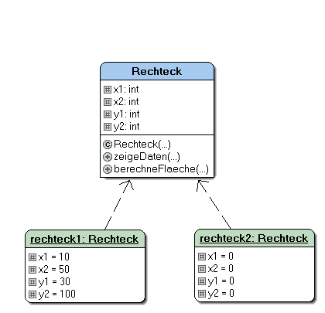
UML - Unified Modelling Language
Klassendiagramme
Klasse Rechteck; Name zentriert
Attribute; protected / private
Methoden; Konstruktor C; (meist) public
Objekte; name: Klasse; unterstrichen
Attribute; mit Wertangabe
Keine Angabe der Methoden

Slide 12
Übungen
Rechteck (Ergänzung)
berechneUmfang()
verschiebe(x,y)
schneidet(rechteck)
Kreis
Attribute: ?
Ausgabe der Fläche, des Radius und der Koordinaten des Mittelpunktes
Test im Hauptprogramm:
Erzeugen und Ausgeben der Werte eines Kreises
Erzeugen von zwei Kreisen mit Test, ob diese sich schneiden.

